Slide 1
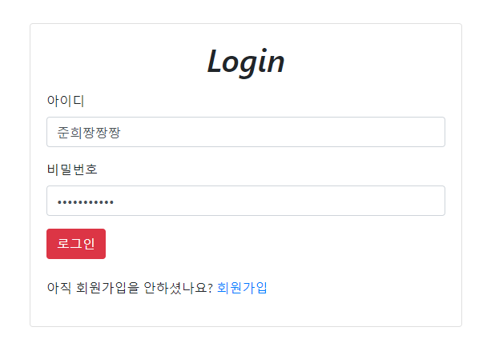
CRUD 게시판 UI
1. 로그인 화면

Slide 2
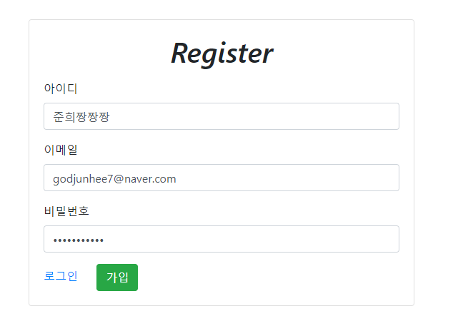
2. 회원가입 화면

Slide 3
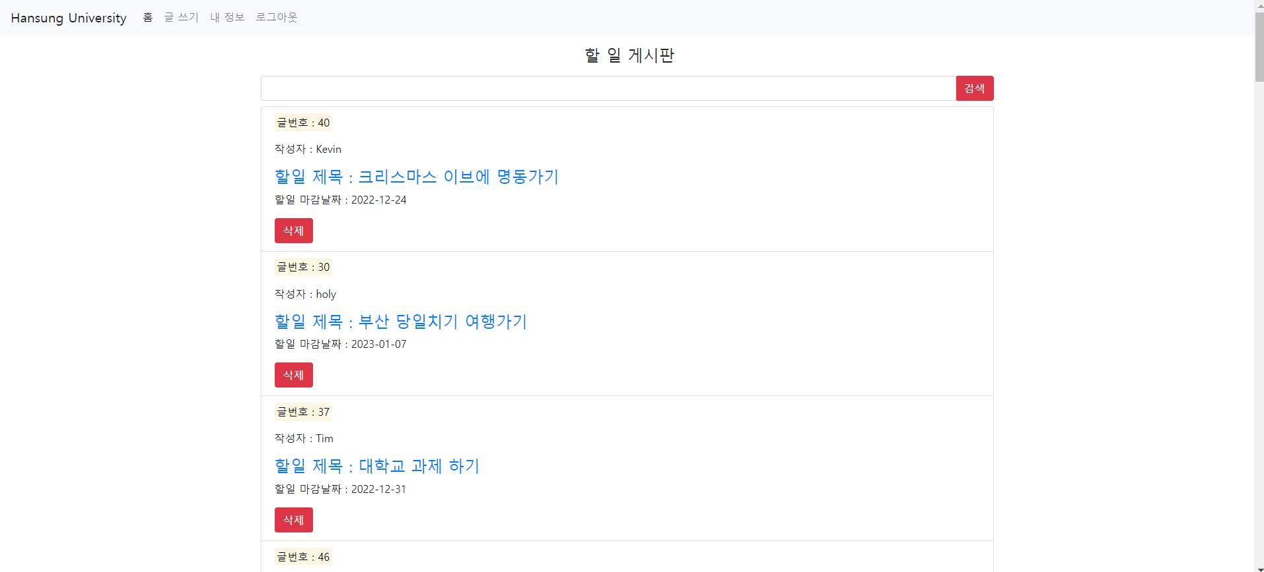
3. 초기 게시판 화면

Slide 4
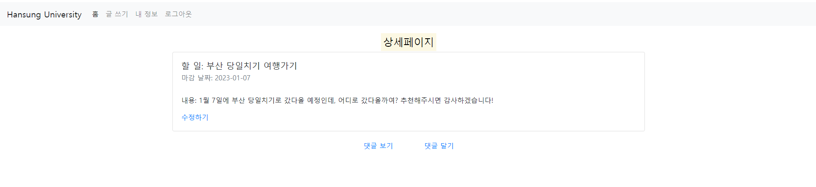
4. 게시글 상세페이지

Slide 5
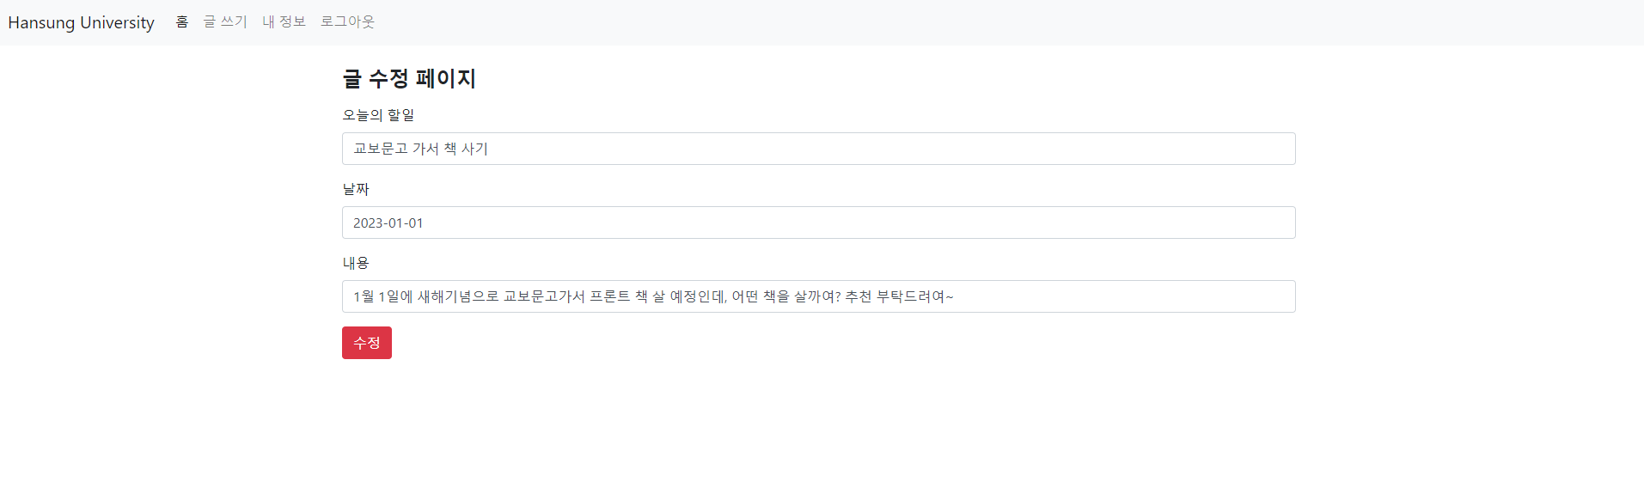
5. 게시글 수정 페이지

Slide 6
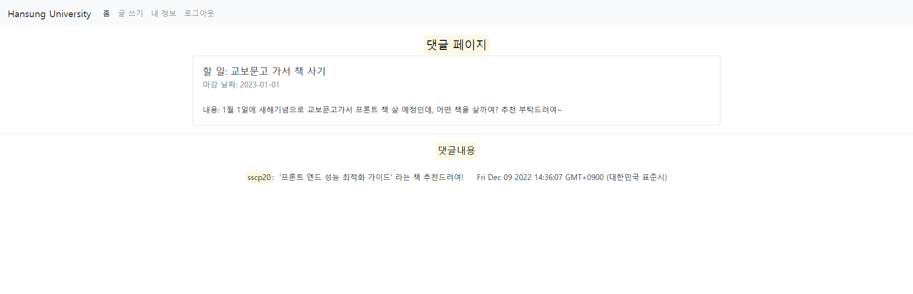
6. 게시글 댓글 페이지

Slide 7
7. 게시글 댓글 화면 페이지

Slide 8
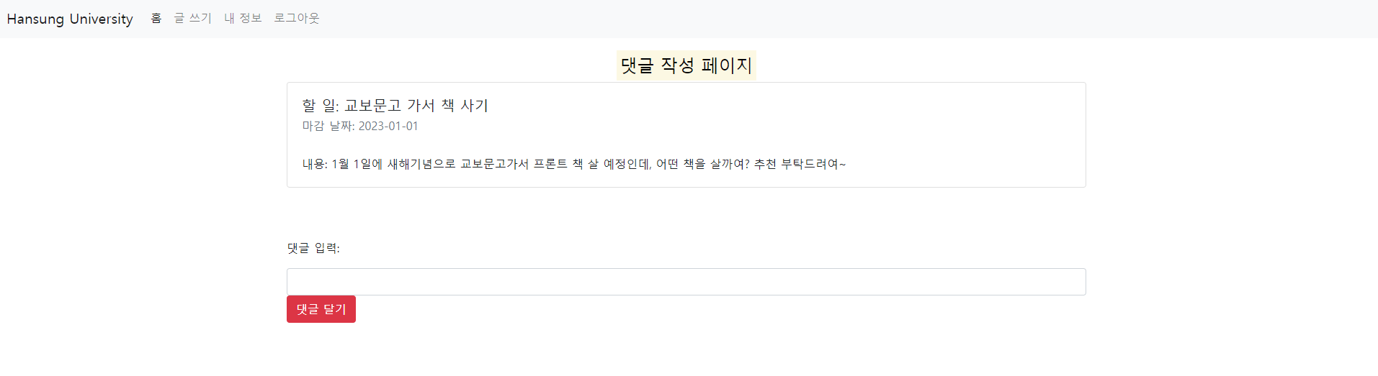
8. 게시글 댓글 달기 페이지

Slide 9
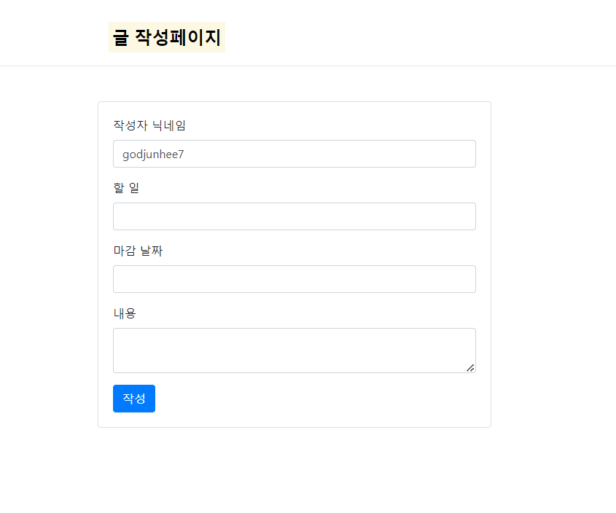
9. 글 작성페이지

Slide 10
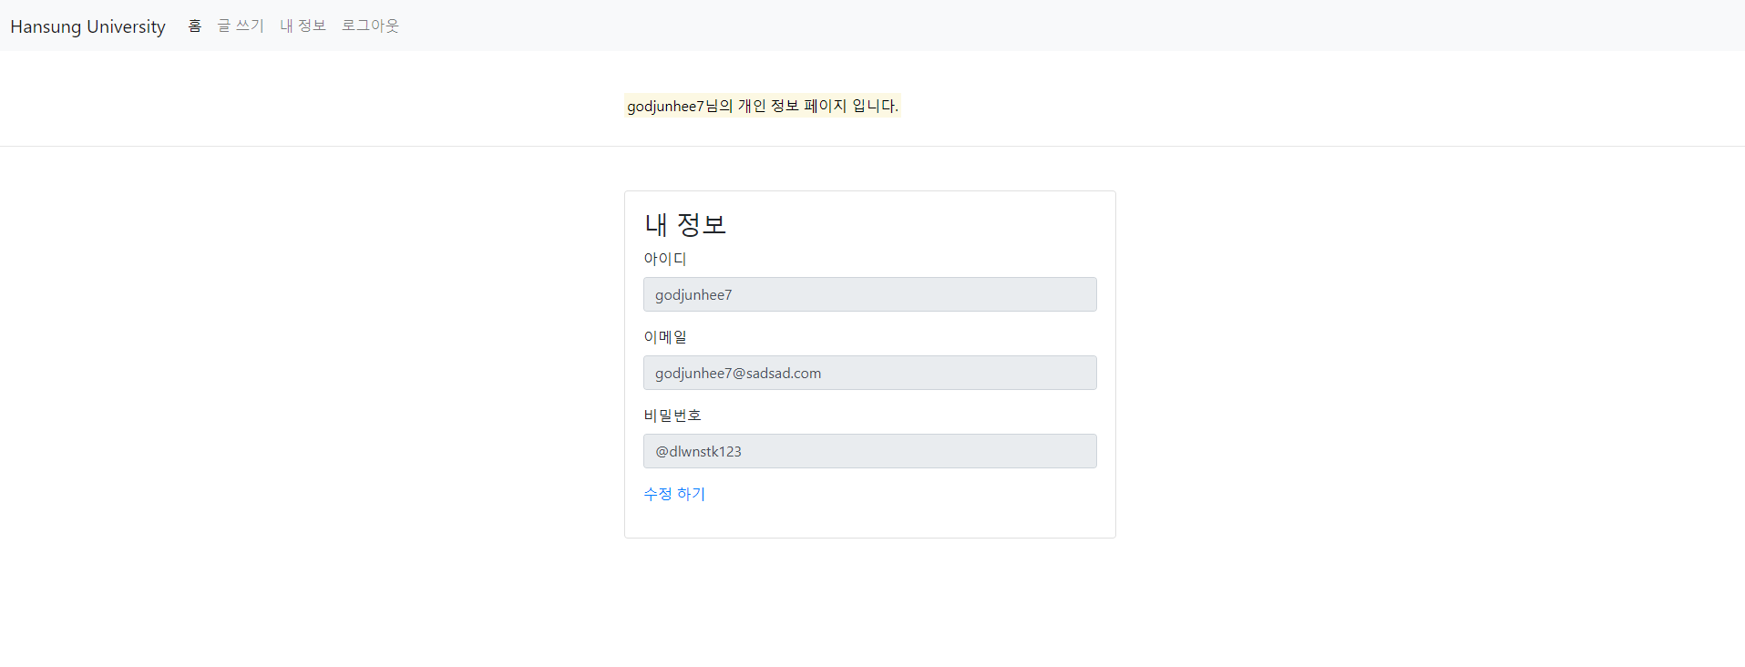
10. 내 정보페이지

Slide 11
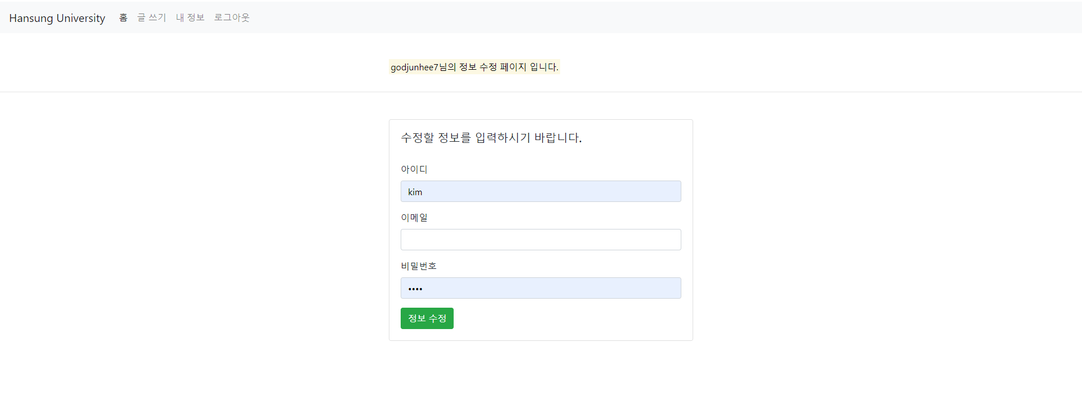
11. 내 정보 수정 페이지

